Slide 1
Plastic Action Plan
【おおさかプラスチック対策推進ネットワーク会議】
資料２－１
2019.12.20

Slide 2

目次
１
関西エアポートの紹介
２
環境計画‘’Oneエコエアポート計画’’
３
空港でのプラスチックの利用と処理状況
４
空港でのプラスチック対策
５
まとめ

Slide 3
１
関西エアポートの紹介

Slide 4



関西エアポートグループ
運営会社
施設の運営権等を取得し、KIX・ITAMIを運営、維持管理
【運営期間】
KIX・ITAMI: 2016年4月～2060年3月（44年間）
KOBE ：2018年4月～2060年3月（42年間）
関西エアポート株式会社、関西エアポート神戸株式会社
運営権対価
運営権設定
管理会社
新関西国際空港株式会社（NKIAC）、神戸市
滑走路など空港資産を所有
＊関西エアポート株式会社の主な株主
株式会社池田泉州銀行、岩谷産業株式会社、大阪瓦斯株式会社、
株式会社大林組、関西電力株式会社、積水ハウス株式会社、
大和ハウス工業株式会社、株式会社竹中工務店、パナソニック株式会社、
南海電気鉄道株式会社、株式会社三菱東京ＵＦＪ銀行、
株式会社りそな銀行 など30 社
40％
40％
20％

Slide 5
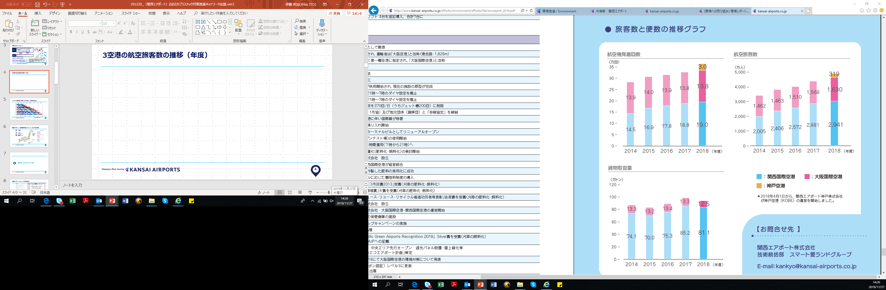
3空港の運営概況
2019年度の上期は・・・
昨年の自然災害からの反動増もあり、3空港合計の総発着回数（19.1万回）、
旅客数（2,644万人）がともに、年度上期として過去最高を記録

Slide 6
2
環境計画 ‘’Oneエコエアポート計画’’

Slide 7
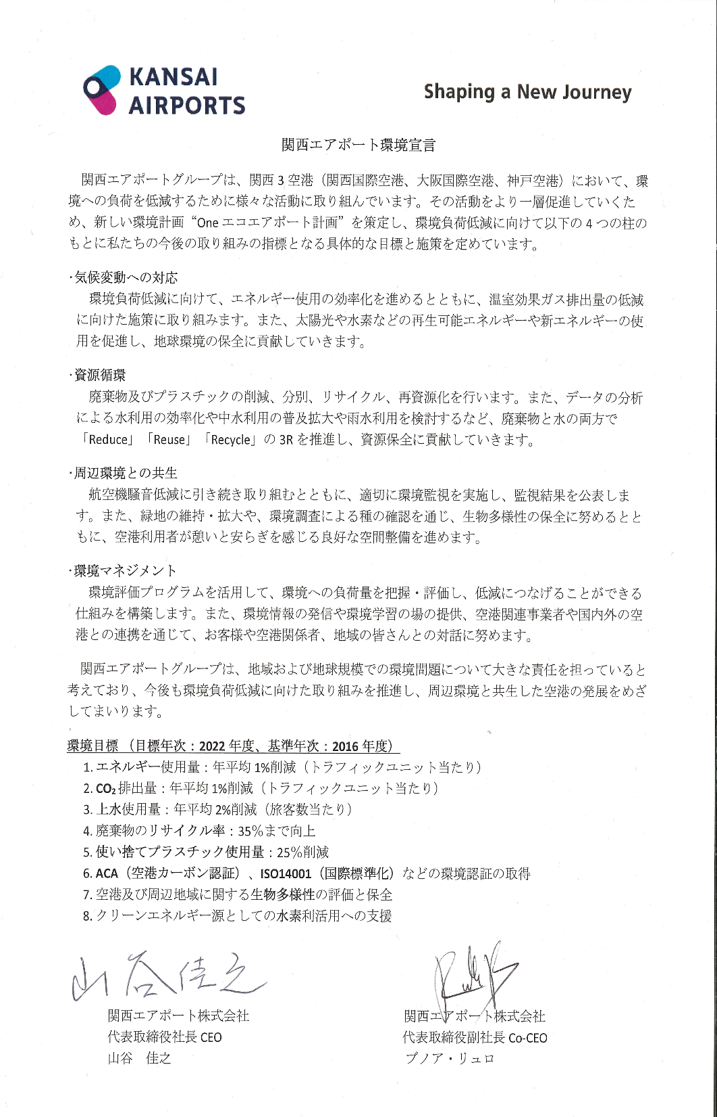
関西エアポートグループの環境宣言
環境目標
エネルギー使用量：年平均1%削減（トラフィックユニット当たり）
CO₂削減量：年平均1%削減（トラフィックユニット当たり）
ACA（空港カーボン認証)などの環境認証の取得
クリーンエネルギー源としての水素利活用への支援
廃棄物のリサイクル率：35％までの向上
使い捨てプラスチック使用量：25％削減
空港及び周辺地域に関する生物多様性の評価と保全
上水の使用量：年平均2%削減（旅客数当たり）
まずは削減
http://kix-portal/environment/Pages/default.aspx

Slide 8
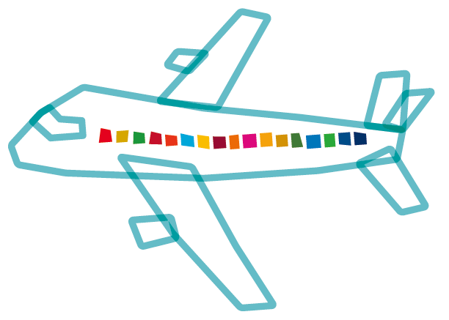
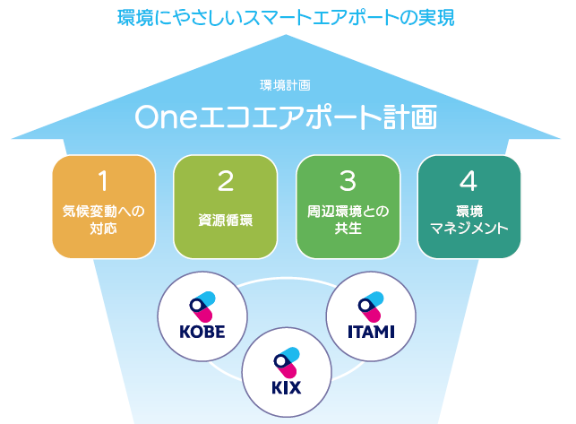
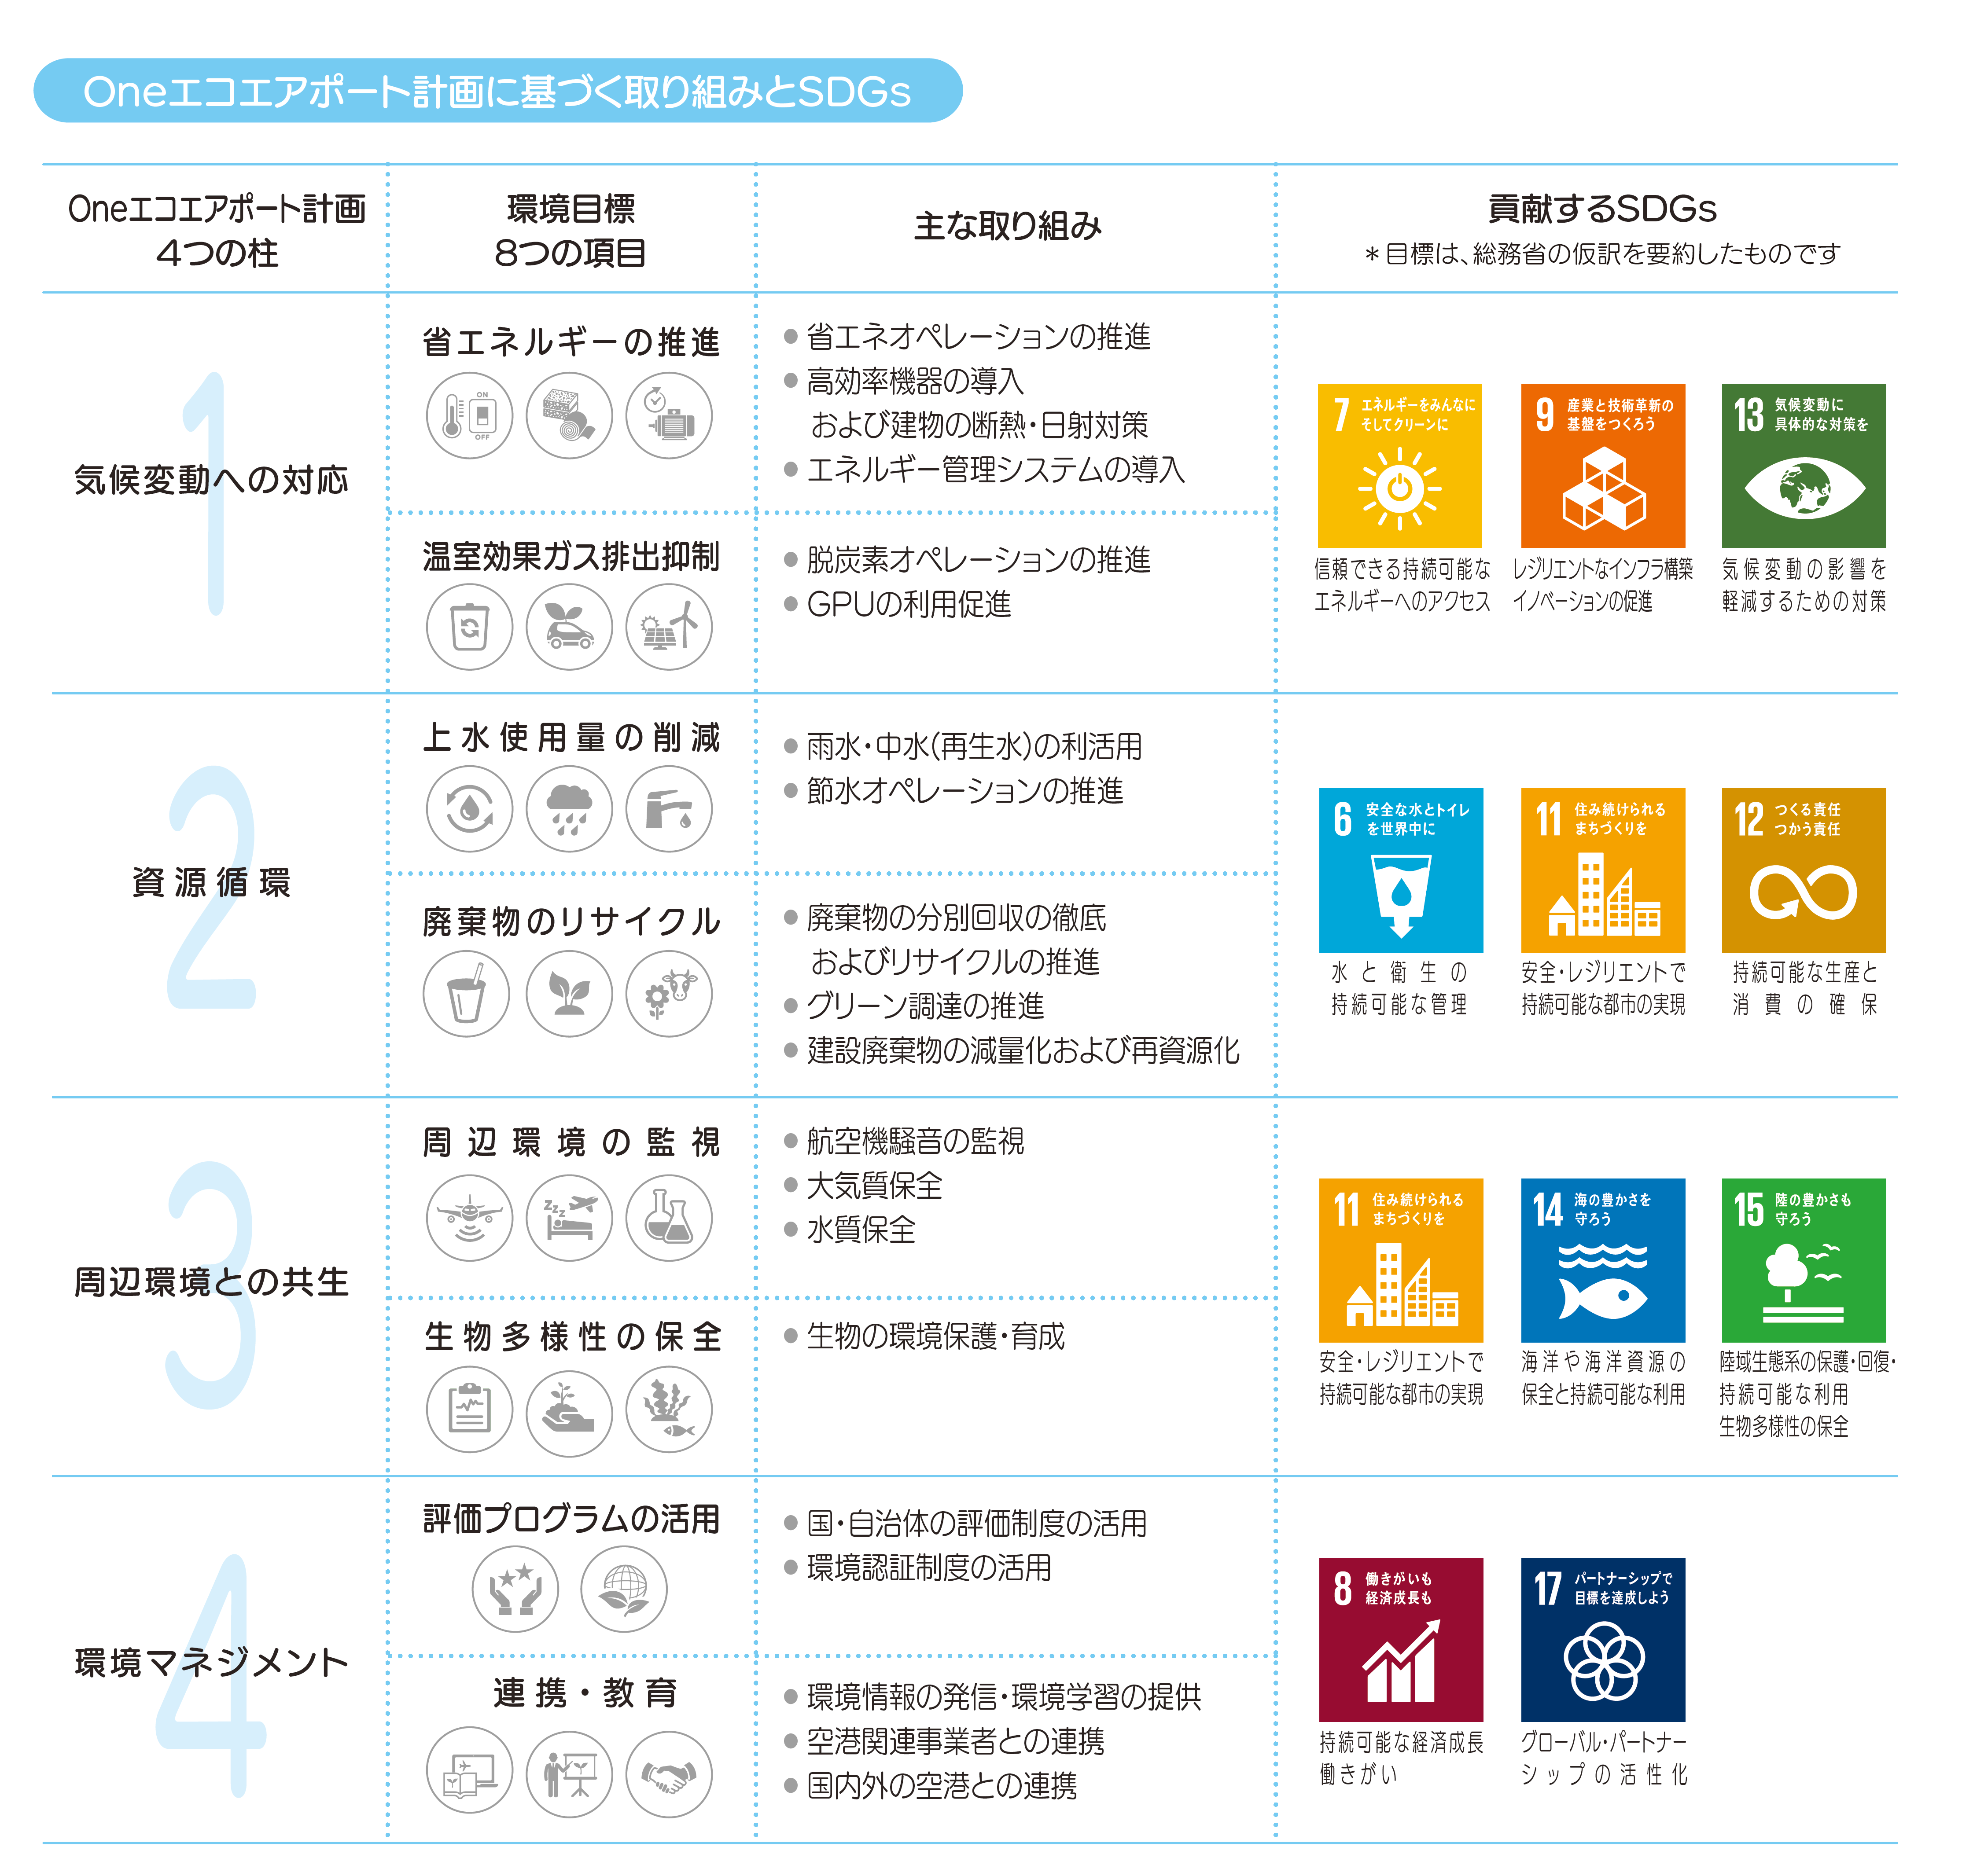
関西エアポートグループの環境計画 ‘’Oneエコエアポート計画’’
協議会と連携

Slide 9
日本のプラスチック資源循環戦略（5/31）
プラスチック対策に係る関西エアポートグループの目標
関西エアポートグループの目標
項目 | 目標年次 | 取組み
リデュース | 2030 | 使い捨てプラスチックを25%抑制
リユース リサイクル | 2030 | プラスチック製容器包装の60％をリユース・リサイクル
 | 2035 | 使用済プラスチックの100％をリユース・リサイクル （熱回収含む）
再生材 バイオマスプラスチック | 2030 | 再生材の利用を倍増
 | 2030 | バイオマスプラスチックを最大限（約200万トン）導入
【Target year / 目標年次】
目標年次 | 備考
2022 | One エコエアポート計画 （2018-2022）
2022
2035 | 技術の進歩により、利用 可能な素材を順次適用
2030
2030
http://www.env.go.jp/press/106866.html

Slide 10
３
空港でのプラスチックの利用と処理状況

Slide 11



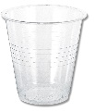










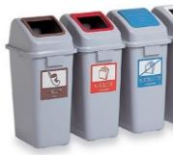

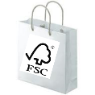


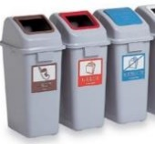

空港での利用改善ポイント（旅客）
現在
飛行中
買い物
分別
出国審査
焼却炉へ
レストラン
ペットボトル以外のプラスチック
飛行中
将来
買い物
分別
出国審査
P
レストラン
ペットボトル以外のプラスチック
10

Slide 12

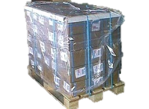



空港での利用改善ポイント（テナント）
現在
分別
買い物
Incinerate
運搬時の梱包
ペットボトル以外のプラスチック
レストラン
将来
分別
買い物
P
運搬時の梱包
ペットボトル以外のプラスチック
レストラン
11

Slide 13
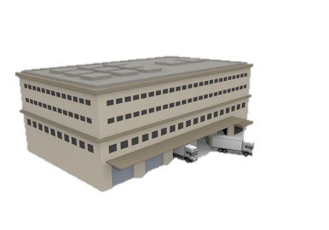

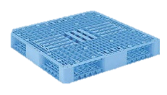
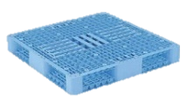
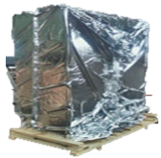

空港での利用改善ポイント（貨物）
現在
梱包
運搬時の梱包
パレット
将来
梱包
パレット
運搬時の梱包
12

Slide 14
改善点と解決策
項目 | 改善点 | 解決策
Reduce リデュース | プラスチック製コップ、ストロー、ビニールバッグ、梱包材、貨物用パレット | プラスチックの代替素材への転換
Reuse リユース | 傘、キャリーケース 航空貨物梱包材 | 使えるものを分別 リユースシステムの構築
Recycle リサイクル | プラスチックごみの分別 プラスチック市場の情報収集 | プラスチック用ごみ箱の新設 プラスチックのリサイクルルートを探す
13

Slide 15







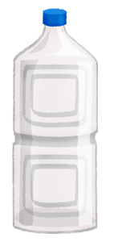





3空港のプラスチック処理状況（2018年度）
プラスチック
14.4％ (1,650 t)＊
1,511 t
❓
❓
0.7%
0.8%
4.4%
4.7%
1.9%
9.6%
2.2%
0.1%
3.0%
7.9%
1.9%
20.8%
＊KIXのプラスチック割合は、島内クリーンセンターでのサンプリング調査（4回/年）による。
＊ KIXの可燃ごみに含まれるプラスチック量は、推計値である。
排出量の特定
目標達成のためのアクションプラン

Slide 16
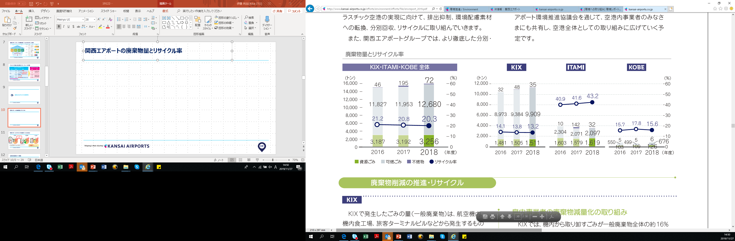
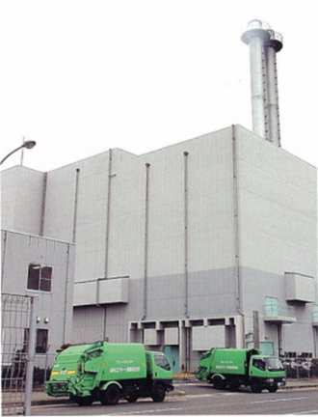
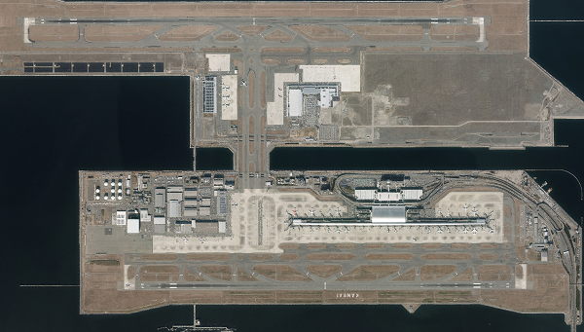

3空港の廃棄物量とリサイクル率
KIX・ITAMI・KOBE 全体
2018年度：72％
23％
5％
合計 15,060 15,340 16,008
35％
クリーンセンター
In KIX
リデュース・リサイクルを推進

Slide 17
４
空港でのプラスチック対策

Slide 18
プラスチック対策のポイントと3Rの関係
 | 削減 | リユース リサイクル | 廃棄物処理の 改善
① 空港全体の意識を向上させる | ++ | ++
② 分別方法や商業経営を変える | ++ | ++
③ 空港の規程や調達方法を変える | + | +
④ リサイクルシステムを改善する |  | ++ | ++

Slide 19
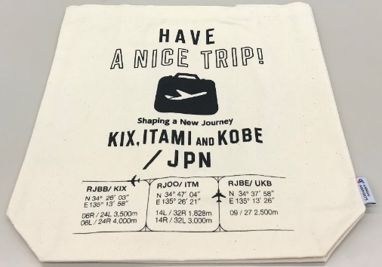
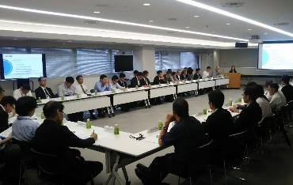
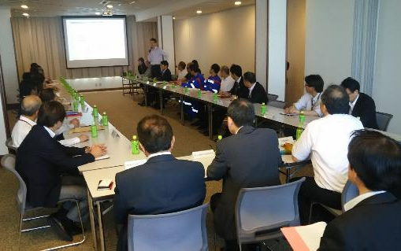
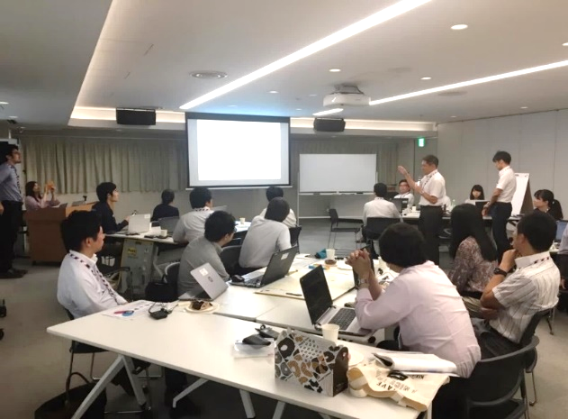
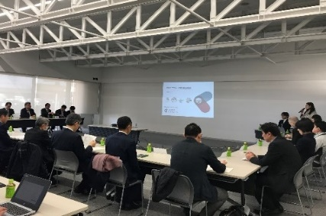
①空港全体の意識を向上させる
ステークホルダー
関西エアポートグループ
環境
アンバサダー
各空港の環境推進協議会
関西エアポート
グループ会社
環境
アンバサダー
各部
各部
テナント
エアライン
貨物事業者
各担当
各担当
etc.
KIX
ITAMI
環境アンバサダー会議
KOBE
オリジナルエコバッグ・ピンバッジの活用

Slide 20
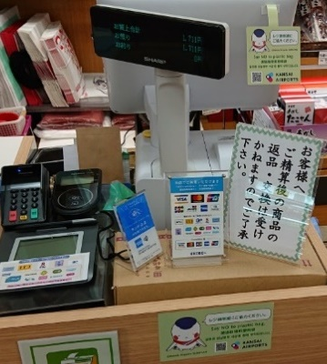
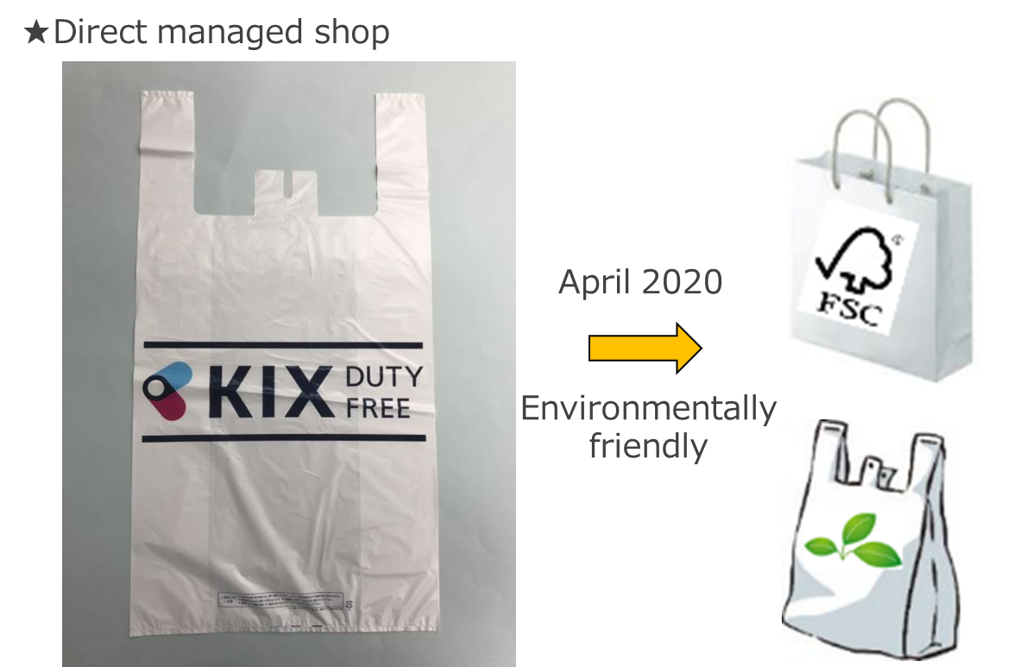
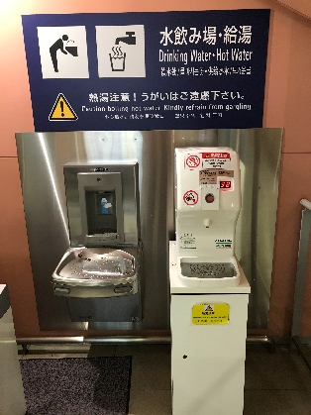
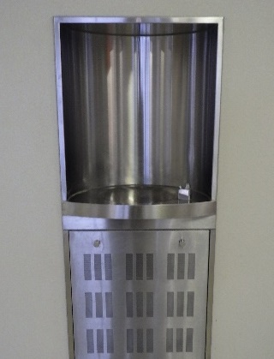
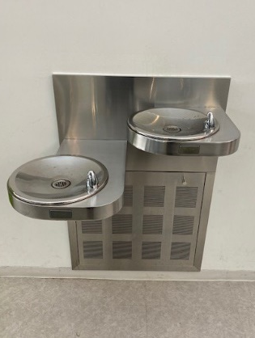
②分別方法や商業経営を変える
テナントと協力してお客様に訴求する。2019年10月から導入
2020年4月から関西エアポートの直営免税店や物販・飲食店の
ショッピングバッグ・ストローを紙袋や生物由来の素材に切り替え*
ポップ
シール
多くのテナントの皆さんに賛同してもらっています♪
＊メーカー支給分は除く
空港内のイベントでは、プラスチックを排除したサービス提供を
心掛ける等、環境に配慮した大会運営を実施
ターミナルビル内に給水スポットを設置中。今後、増設予定。
KIX
ITAMI
KOBE
第16回KIX国際交流ドラゴンボート大会 (2019年9月1日開催）

Slide 21
③空港の規程や調達方法を変える
検討中
空港事業者
関西エアポートグループ
既存契約
新規契約
契約更新
環境規程
環境に配慮した契約・調達
ガイドライン
空港全体が環境に配慮した事業活動

Slide 22
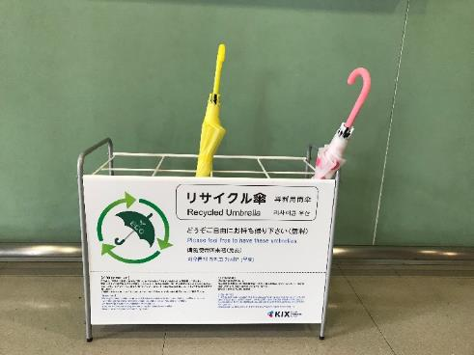
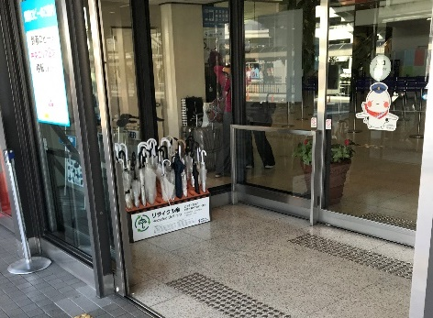
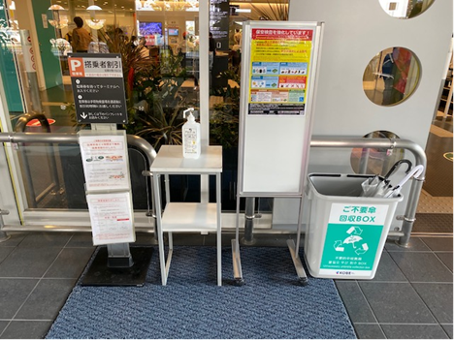
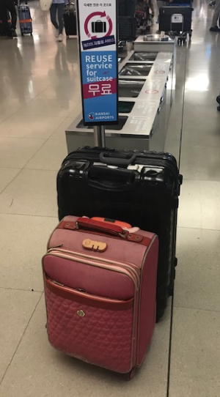
④リサイクルシステムを改善する
3空港のターミナルビルの出入り口（風除室）にリサイクル傘BOXを設置中
KIX
ITAMI
KOBE
2018年8月より、KIXではスーツケースのリサイクルを実施中
お客様
【2018年度実績】
所有権放棄
（同意書）
放置物件数
前年度比
半分弱に
窓口
運搬
保管・検品
売却
業務効率化
対応時間（警備・案内）
約250時間削減
中身チェック
KAPの
有価物として運搬・返却
売却残
リユース件数
引取り件数の
約40％
受取・産廃
返却

Slide 23
５
まとめ

Slide 24
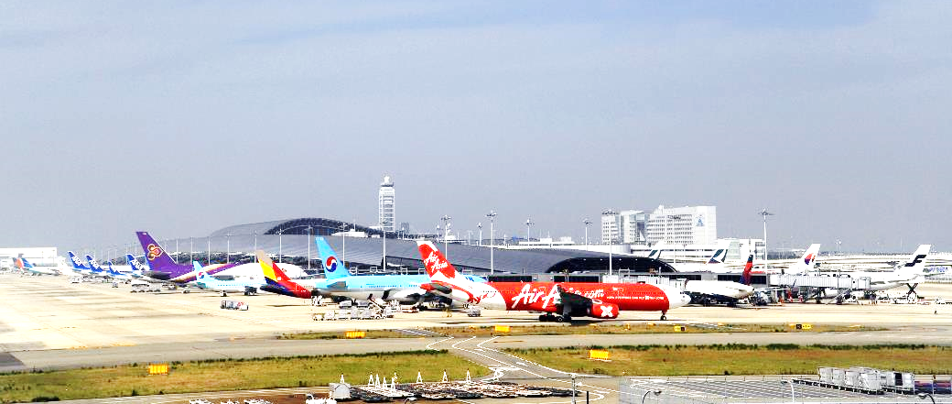
まとめ
（１）今後のプラスチック対策の流れ
廃棄されるプラスチックの量と種類を現状把握する
現状把握した上で、分別・リデュース・リユース・リサイクルの具体的な方法を検討する
Plastics actionの実行
（２）プラスチック対策を推進していくために望むこと
プラスチック対策に対する共通の意識向上施策があるよい
プラスチック削減目標を達成するために指針となる具体的な施策や法整備があるとよい
プラスチック対策を後押しする支援（補助金、税制優遇等）があるとよい

Slide 25

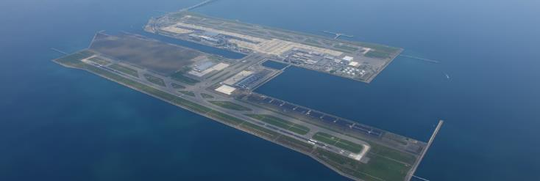
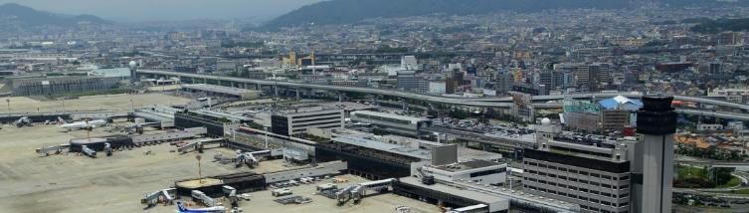
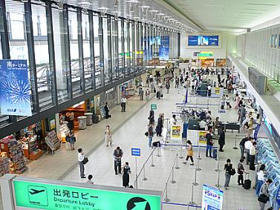
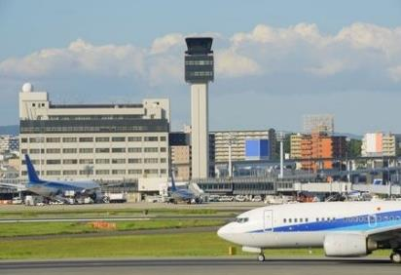
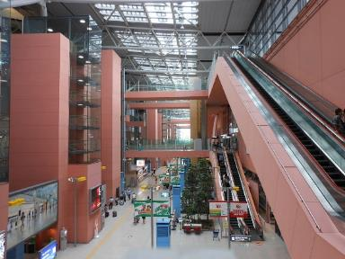
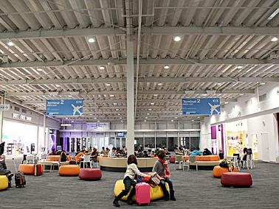
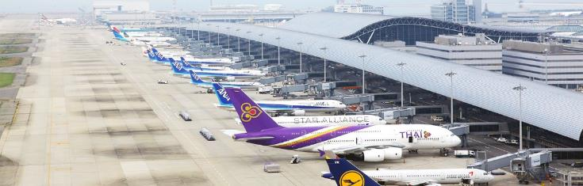
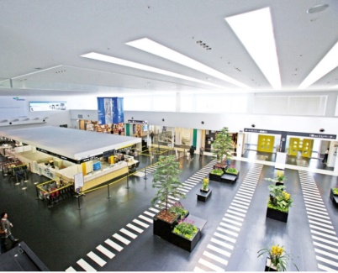
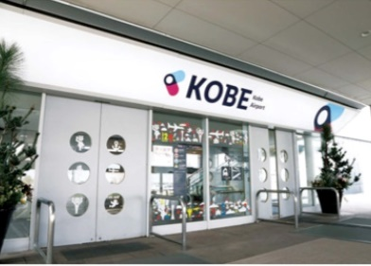
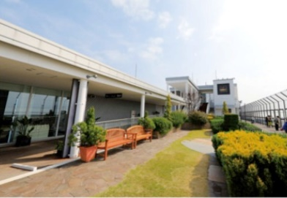
Shaping a new journey!
Kansai International Airport
Osaka International Airport
Kobe Airport

Slide 26

Thank you for your attention!
ご清聴ありがとうございました。

